Slide 2
Найди время для себя (только для мужчин)

Slide 3
Акция «Найди время для себя» (только для мужчин)
Состоится 23.03.2019 г.
в ГАУЗ ТО «Городская поликлиника № 5»
по адресам: ул. Московский тракт, 35а
ул. Червишевский тракт, 68а
С 9.00 до15.00
Подробная информация у администратора

Slide 4
В рамках Акции «Найди время для себя» 23.03.2019г Вам будет предложено пройти (только для мужчин): - анкетирование - осмотр врача-уролога - забор анализа крови на ПСА (мужчины 40 лет и старше) - УЗИ органов малого таза (по назначению врача-уролога)

Slide 5
«Враги» мужчин
Курение – фактор риска развития:
-сердечно-сосудистых заболеваний;
-бронхо-легочных заболеваний;
-нарушения кровообращения органов малого таза;
-эректильной дисфункции.

Slide 6
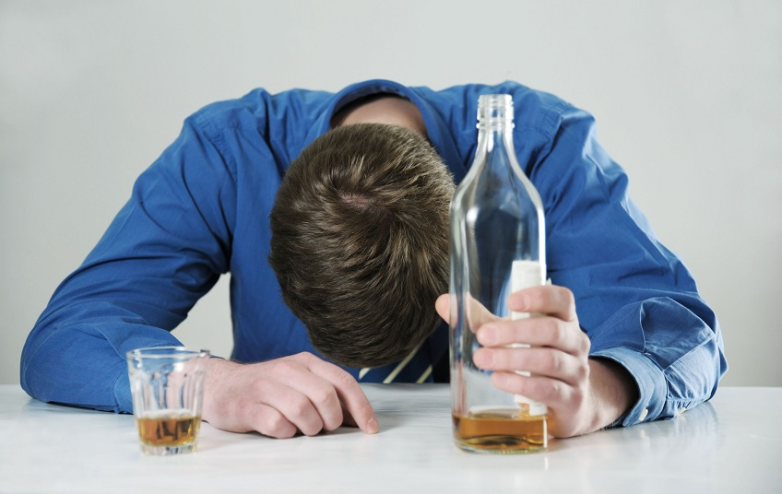
Алкоголь- фактор риска развития заболеваний: -сердечно-сосудистой системы; -органов пищеварения; -нервной системы; -снижения уровня мужского гормона- тестостерона; -подавления сперматогенеза.

Slide 7
Ожирение- фактор риска развития заболеваний сердечно-сосудистой системы, сахарного диабета, онкологических заболеваний -увеличивает содержание уровня эстрогенов (женских половых гормонов); -ведет к возникновению эректильной дисфункции

Slide 8
Переохлаждение : -снижение общего и местного иммунитета; -активизация хронических инфекций; -нарушение сперматогенеза; -эректильная дисфункция
Инфекции мочеполовой системы: - возникновение воспалительных заболеваний мочевыводящих путей; - простатит.

Slide 9
Пассивный образ жизни: - нарушение кровообращения органов малого таза; - нарушение сперматогенеза; - простатит.

Slide 10
Одиночество: -снижение эмоционального фона; -развитие хронических заболеваний мочеполовой системы

Slide 11
Во избежание развития мужских проблем следует регулярно проходить осмотры врачом-урологом. Своевременная профилактика и диагностика заболеваний- залог успешного лечения.

